Slide 1
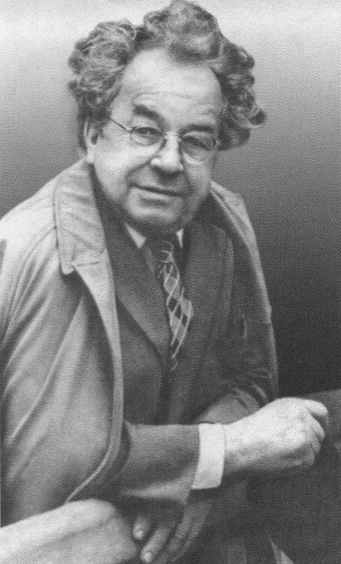
Евгений Андреевич ПЕРМЯК (Виссов Евгений Андреевич) (1902 - 1982)
Марченко Е.В.,
МБОУ СОШ №3
г. Красный Сулин, Ростовская обл.

Slide 2
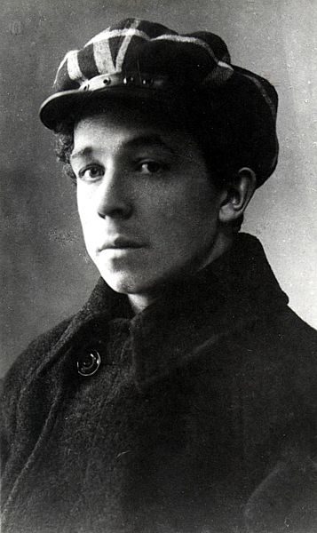
Писатель родился 31 октября 1902 года в Перми, но в первые же дни после рождения вместе с матерью был привезён в Воткинск.

Slide 3
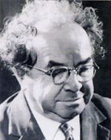
Отец Е.Пермяка, почтовый служащий, скончался от чахотки, когда сыну было три года. Нелегко было матери воспитывать сына. В детстве и юности Е.Пермяк с матерью часто ездил по родным городам и посёлкам Урала и близко познакомился с жизнью мастеровых людей.

Slide 4
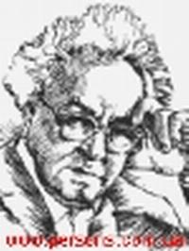
Е. Пермяк учился в церковно-приходской школе, прогимназии и гимназии, закончил педагогический факультет Пермского университета.
Почти все книги писателя - о людях-тружениках, мастерах своего дела, об их таланте, творческом поиске, духовном богатстве.

Slide 5
Умер Евгений Андреевич Пермяк 17 августа 1982 года.
На Урале Е. Пермяк прожил около сорока лет (в Перми, Воткинске, Свердловске), здесь написал популярную детскую книгу «Кем быть» (1946). Переехав в Москву, написал другие известные книги для детей:
«Азбука нашей жизни»,
«Высокие ступени»,
«Дедушкина копилка»,
«Детство Маврика»,
«Мой край»,
«Наше государство»,
«Памятные узелки»,
«Сказка о сером волке»,
«Сольвинские мемории».
Умер Евгений Андреевич Пермяк 17 августа 1982 года.

